Slide 1
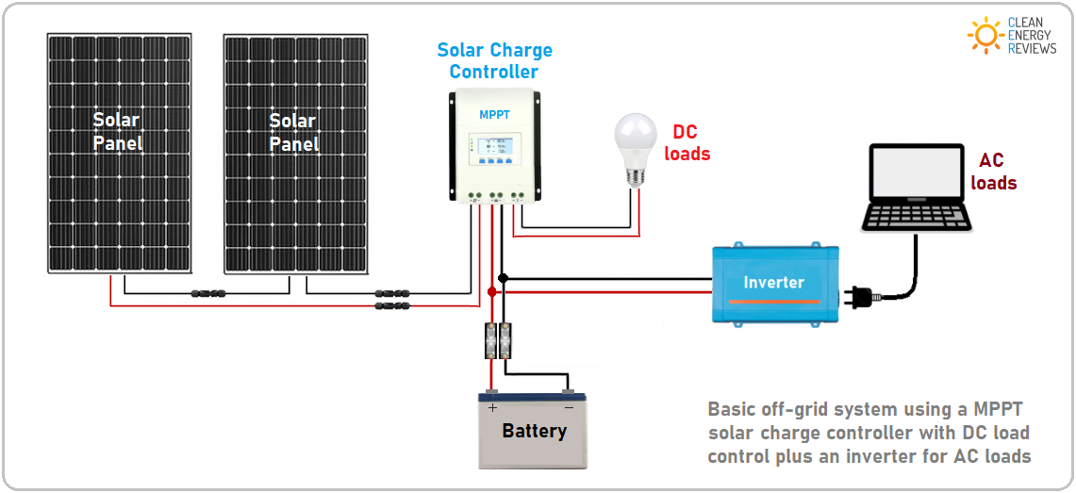
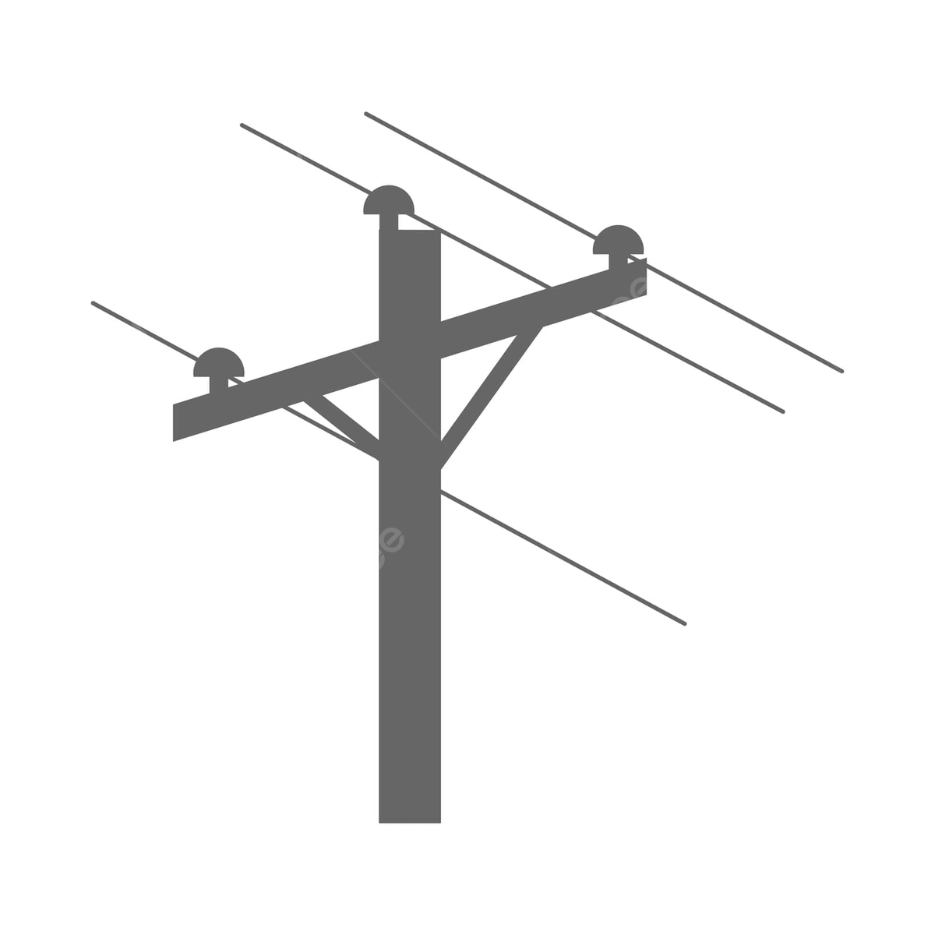

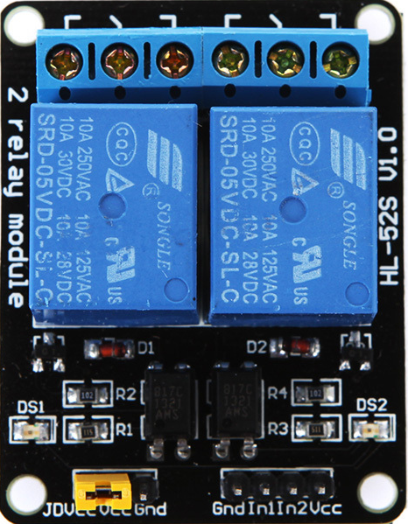
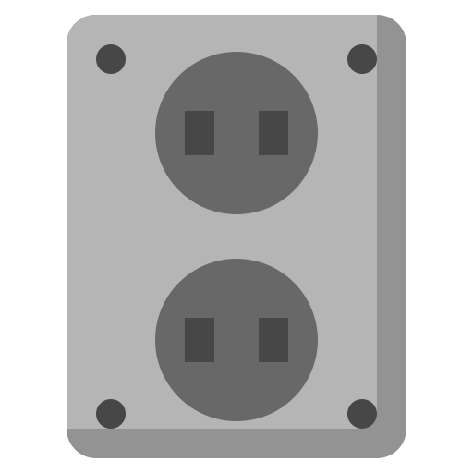
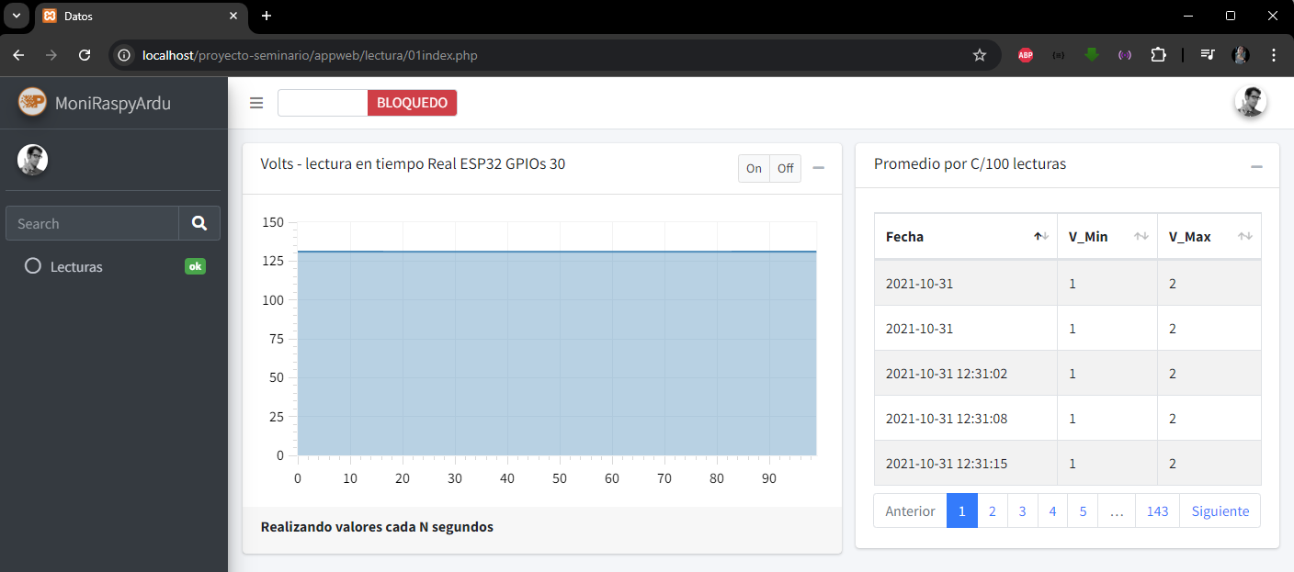
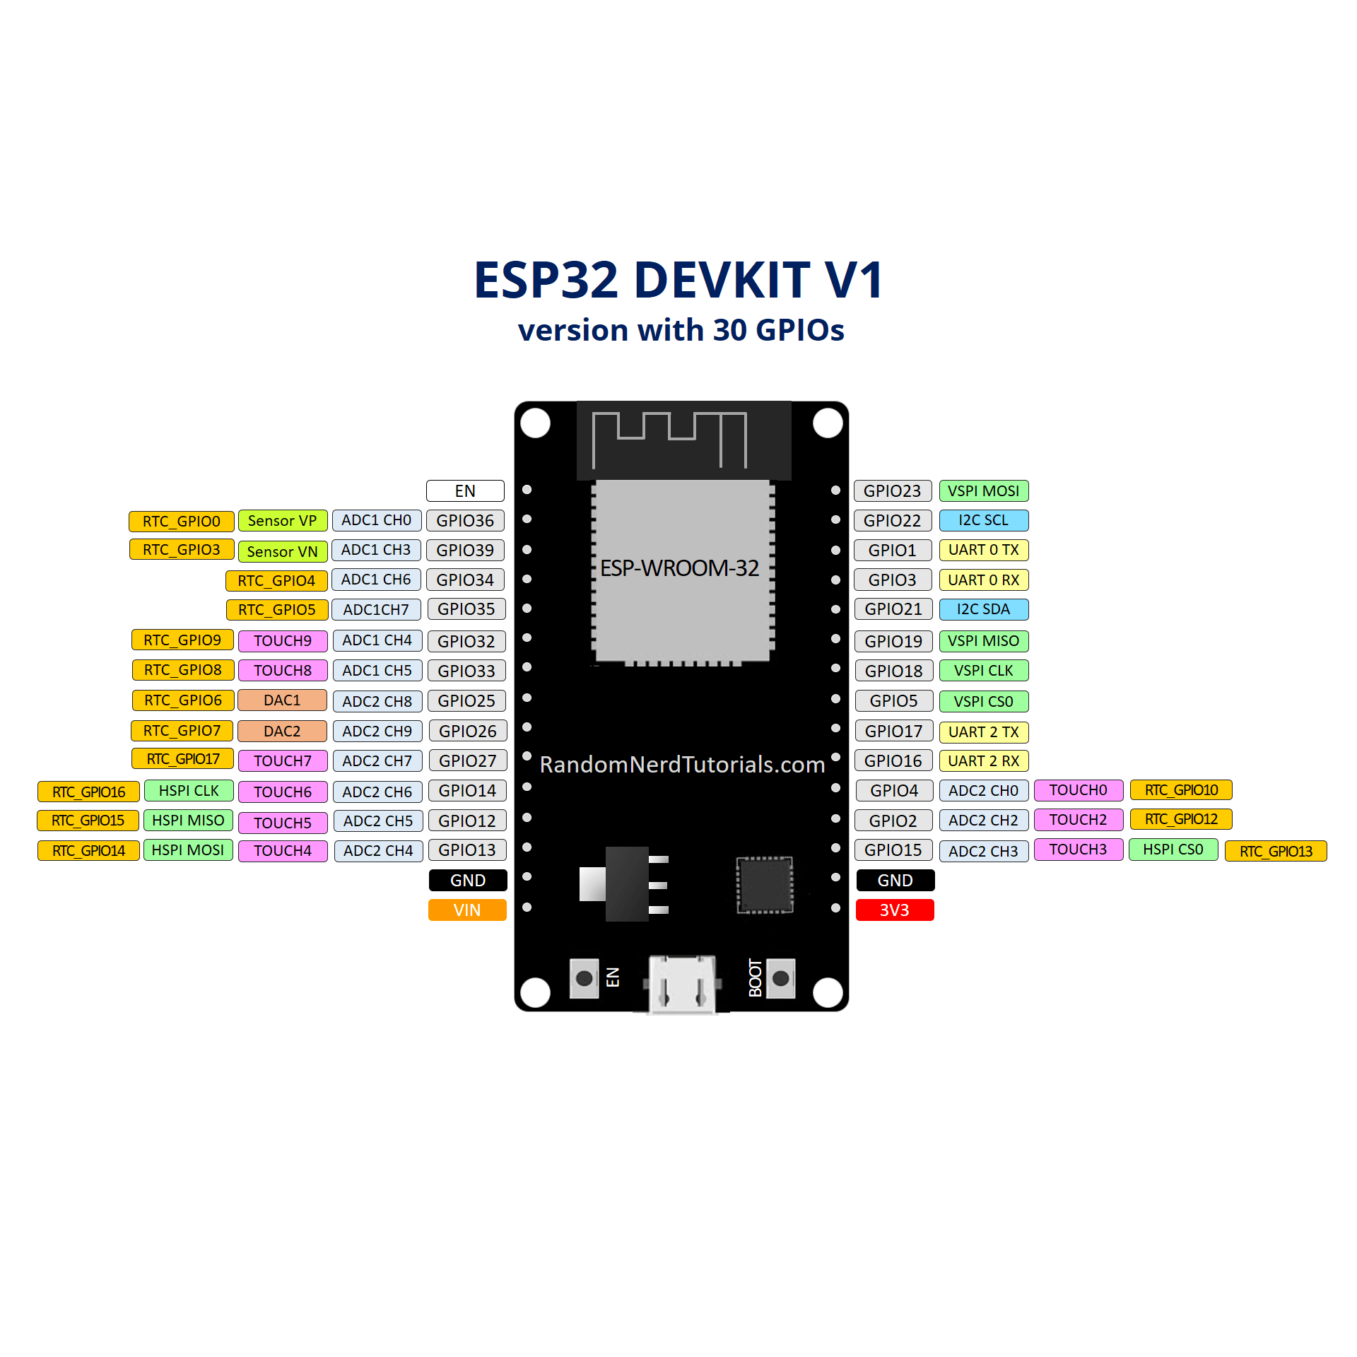
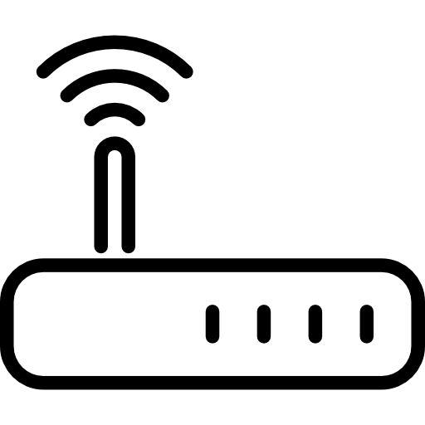
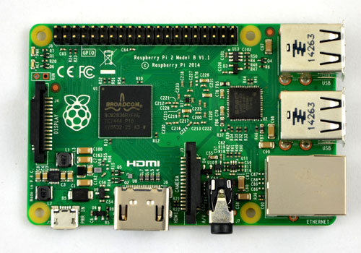
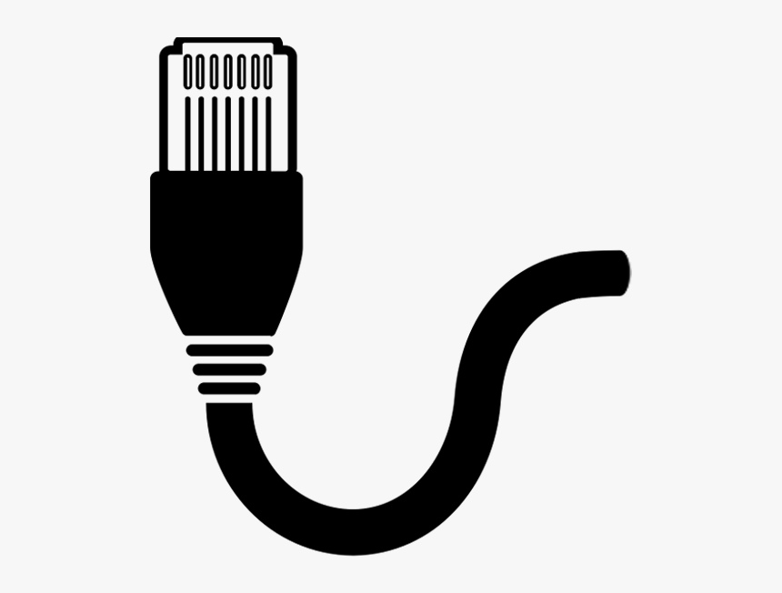

Voltaje Electrica
Voltaje inversor
Ch1 CA Domicilar ON/OFF
Ch2 CA Inverter….ON/OFF…....
Conmutador
V1 40v
V2 30v
Retornando respuestas
Voltajes Baterías
Voltajes panel
Voltajes Inversor
Voltaje Red Eléctrica
Botón para de emergencia
cliente
Enviando data
Servidor / procesa y toma decisiones

Slide 2
